Slide 1

ĐỊA LÍ 5

Slide 2

TUẦN 8
BÀI 4: ĐẤT VÀ RỪNG (Tiết 2)

Slide 3

Mục tiêu
Sau bài học, em:
- Nêu được một số đặc điểm của đất phe-ra-lít và đất phù sa, rừng rậm nhiệt đới và rừng ngập mặn.
- Có ý thức thực hiện việc bảo vệ, khai thác đất và rừng hợp với lứa tuổi.

Slide 4

B. HOẠT ĐỘNG THỰC HÀNH
1. Hoàn thành bảng
 | Vùng phân bố | Một số đặc điểm
Đất phe-ra-lít
Đất phù sa
Rừng rậm nhiệt đới
Rừng ngập mặn

Slide 5
B. HOẠT ĐỘNG THỰC HÀNH
1. Hoàn thành bảng (SHD/tr.83)
 | Vùng phân bố | Một số đặc điểm
Đất phe-ra-lít | Đồi núi | Màu đỏ, đỏ vàng, nghèo mùn, đất tơi xốp, phì nhiêu nếu hình thành trên đá ba dan.
Đất phù sa | Đồng bằng | Đất màu mỡ do được phù sa sông bồi đắp.
Rừng rậm nhiệt đới | Chủ yếu ở vùng đồi núi | Nhiều loại cây, rậm rạp, có nhiều tầng, tầng cao, tâng thấp
Rừng ngập mặn | Vùng đất ven biển có thủy triều lên xuống hàng ngày | Thân cây nhỏ, bộ rễ phát triển mạnh, cây mọc vượt trên mặt nước

Slide 6
2. Hoàn thành phiếu học tập
Viết chữ Đ vào bên cạnh các cụm từ chỉ nguyên nhân gây suy thoái đất.
Viết chữ R vào bên cạnh các cụm từ chỉ nguyên nhân gây suy giảm rừng.
Phiếu học tập 1
Chặt phá rừng bừa bãi | Đốt rừng làm nương rẫy | Lũ lụt
Hạn hán | Khai thác lâm sản quá mức | Gây cháy rừng
Sử dụng thuốc trừ sâu | Lạm dụng phân hoá học | Xả rác bừa bãi
R
R
R
R
R
Đ
Đ
Đ
Đ

Slide 7
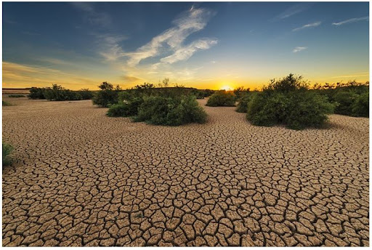
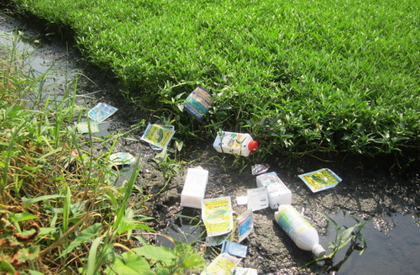
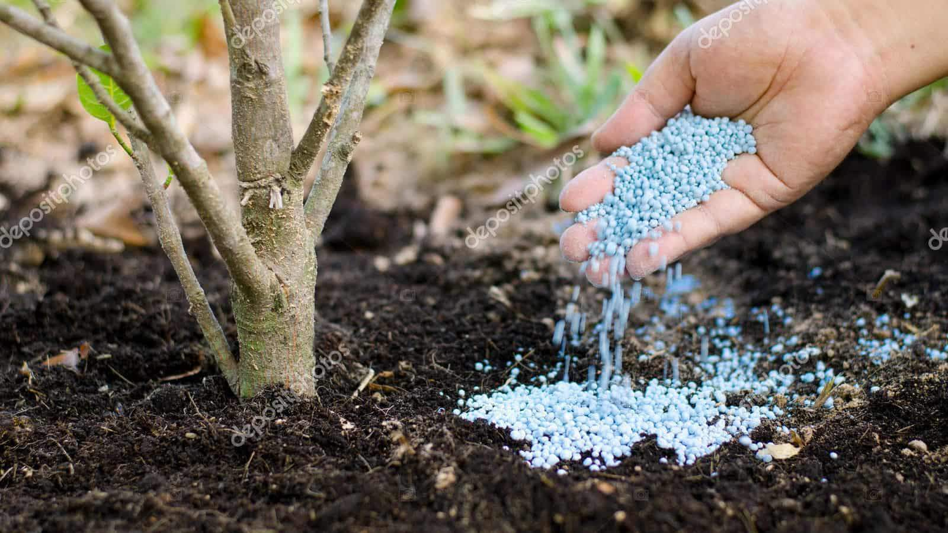
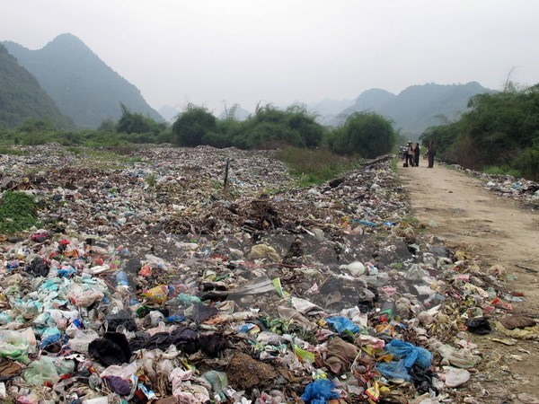
Nguyên nhân gây suy thoái đất
Hạn hán
Sử dụng thuốc trừ sâu
Lạm dụng phân hoá học
Xả rác bừa bãi

Slide 8
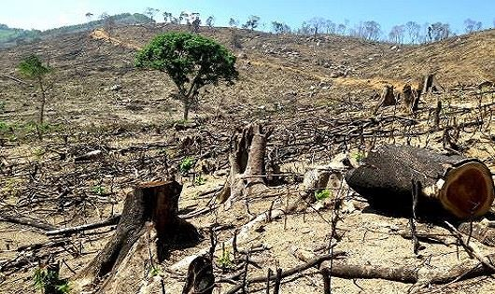
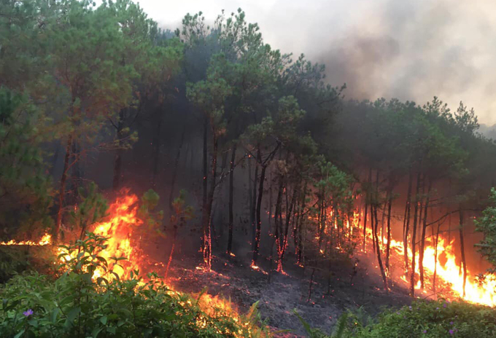
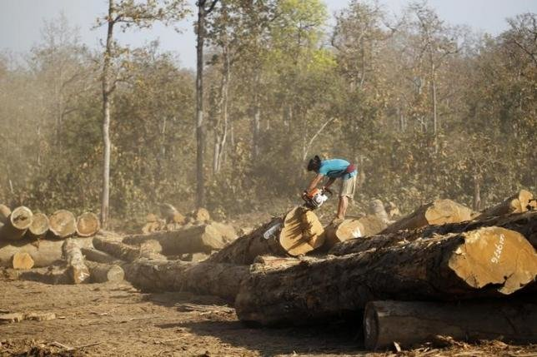
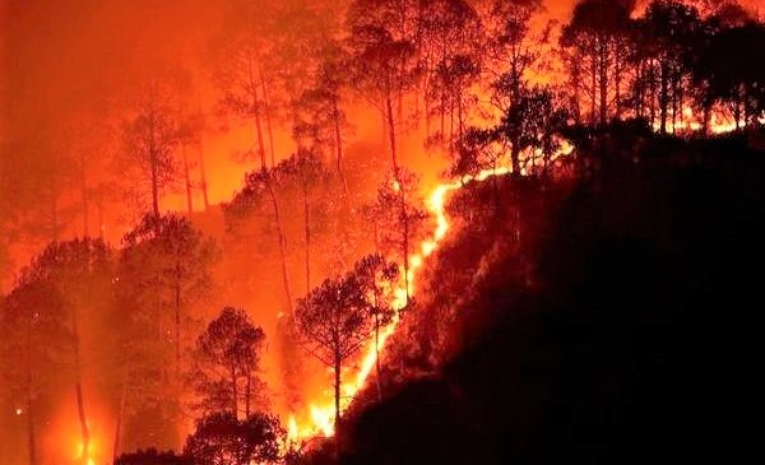
Nguyên nhân gây suy giảm rừng
Chặt phá rừng bừa bãi
Đốt rừng làm nương rẫy
Khai thác lâm sản quá mức
Gây cháy rừng

Slide 9
2. Hoàn thành phiếu học tập
Viết chữ Đ vào bên cạnh các biện pháp bảo vệ và cải tạo đất.
Viết chữ R vào bên cạnh các biện pháp bảo vệ và phát triển rừng.
Phiếu học tập 2
Bón phân hữu cơ | Bảo vệ rừng | Làm ruộng bậc thang
Tiết kiệm giấy | Rửa mặn | “Giao đất, giao rừng”cho người dân quản lí
Sử dụng lâu bền các đồ dùng bằng gỗ | Trồng rừng | Thau chua
R
Đ
R
Đ
R
R
Đ
Đ
R
R
Đ

Slide 10
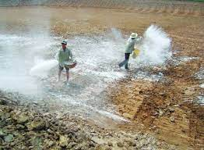
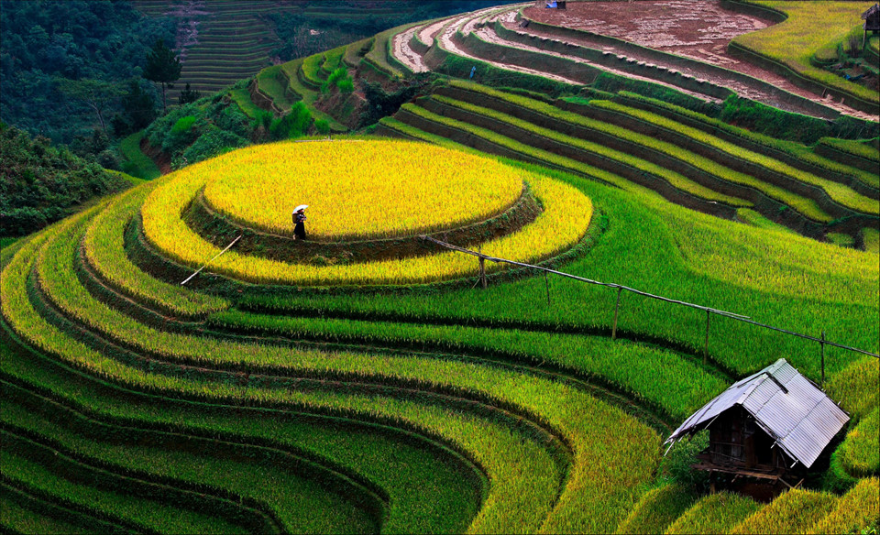
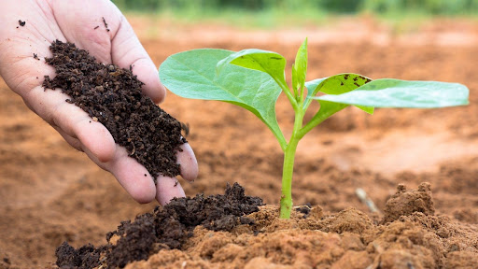
Bảo vệ và cải tạo đất
Cải tạo đất phèn, đất mặn
Làm ruộng bậc thang
Bón phân hữu cơ

Slide 11

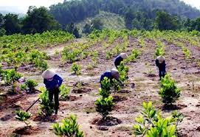

Bảo vệ và phát triển rừng
Bảo vệ rừng
Trồng rừng
Tiết kiệm giấy

Slide 12
3. Viết cam kết.
Bảo vệ đất và rừng
Chúng em nên làm | Chúng em không nên làm
……………………………………………. ……………………………………………. ……………………………………………. ……………………………………………. ……………………………………………. | ……………………………………………. ……………………………………………. ……………………………………………. ……………………………………………. …………………………………………….

Slide 13

CHÚC CÁC EM HỌC TỐT!

